Slide 1
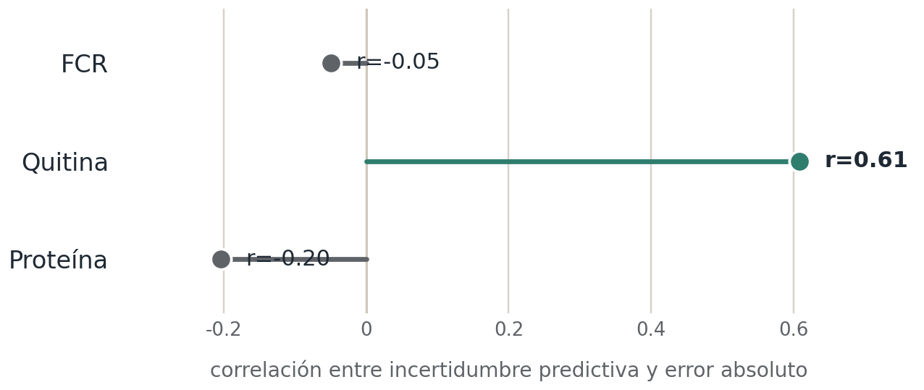
CASO REAL / RESULTADOS
Incertidumbre y pre-infill
El GP transforma predicción e incertidumbre en candidatos, pero las propuestas siguen siendo hipótesis experimentales.
Incertidumbre predictiva
diagnóstico LODO
Candidatos EI prospectivos
pre-infill
EI se usa como cribado sobre una rejilla factible no ensayada; no hay validación experimental de estos puntos.
Objetivo
Incumbent
EI propone
Predicción
Sentido
FCR
Quinoa30: 1.543
→
Quinoa16
1.727 ± 0.065
candidato exploratorio
Quitina
Orujo70: 15.318 %
→
Orujo89
12.658 ± 1.061 %
orujo alta inclusión
Proteína
Orujo50: 32.147 %
→
Orujo31
30.938 ± 0.912 %
zona de orujo no ensayada
Quitina
Relación incertidumbre-error más clara; la incertidumbre funciona como señal de cautela.
Ningún candidato supera claramente al incumbent en media; su valor está en orientar la siguiente ronda de ensayos.
FCR y proteína
Calibración más débil; la incertidumbre no ordena siempre los casos difíciles.
Pre-infill: EI no valida una nueva dieta; prioriza qué formulación tendría sentido ensayar después.
22

